Slide 1
数字逻辑设计实验
实验11、同步时序电路设计
2023年12月

Slide 2
提 纲
实验目的
实验设备与材料
实验任务
实验原理
实验内容与步骤

Slide 3
实验目的
掌握典型同步时序电路的工作原理和设计方法
掌握时序电路的激励函数、状态图、状态方程的运用
掌握用Verilog进行有限状态机的设计、调试、仿真
掌握用FPGA实现时序电路功能

Slide 4
实验设备与材料
实验设备
装有Xilinx ISE 14.7的计算机 1台
SWORD开发板 1套
实验材料
无

Slide 5
实验任务
任务1：设计4位同步二进制计数器
任务2：以Verilog行为描述方式设计16位可逆二进制同步计数器

Slide 6
实验原理
4位二进制同步计数器
4位可逆二进制同步计数器
分频器

Slide 7
4位二进制同步计数器（1）
 | Q_{A} | Q_{B} | Q_{C} | Q_{D} | D_{A} | D_{B} | D_{C} | D_{D}
0 | 0 | 0 | 0 | 0 | 1 | 0 | 0 | 0
1 | 1 | 0 | 0 | 0 | 0 | 1 | 0 | 0
2 | 0 | 1 | 0 | 0 | 1 | 1 | 0 | 0
3 | 1 | 1 | 0 | 0 | 0 | 0 | 1 | 0
4 | 0 | 0 | 1 | 0 | 1 | 0 | 1 | 0
5 | 1 | 0 | 1 | 0 | 0 | 1 | 1 | 0
6 | 0 | 1 | 1 | 0 | 1 | 1 | 1 | 0
7 | 1 | 1 | 1 | 0 | 0 | 0 | 0 | 1
8 | 0 | 0 | 0 | 1 | 1 | 0 | 0 | 1
9 | 1 | 0 | 0 | 1 | 0 | 1 | 0 | 1
10 | 0 | 1 | 0 | 1 | 1 | 1 | 0 | 1
11 | 1 | 1 | 0 | 1 | 0 | 0 | 1 | 1
12 | 0 | 0 | 1 | 1 | 1 | 0 | 1 | 1
13 | 1 | 0 | 1 | 1 | 0 | 1 | 1 | 1
14 | 0 | 1 | 1 | 1 | 1 | 1 | 1 | 1
15 | 1 | 1 | 1 | 1 | 0 | 0 | 0 | 0
根据D触发器原理，在clk作用下Q = D，4位计数器的Q和D关系如左表
D_{A} | Q_{A} Q_{B}
Q_{C} Q_{D} |  | 00 | 01 | 11 | 10
 | 00 | 1 | 1 | 0 | 0
 | 01 | 1 | 1 | 0 | 0
 | 11 | 1 | 1 | 0 | 0
 | 10 | 1 | 1 | 0 | 0

Slide 8
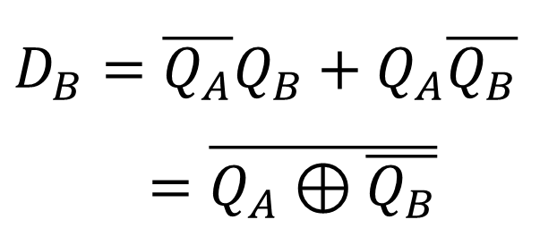
4位二进制同步计数器（2）
 | Q_{A} | Q_{B} | Q_{C} | Q_{D} | D_{A} | D_{B} | D_{C} | D_{D}
0 | 0 | 0 | 0 | 0 | 1 | 0 | 0 | 0
1 | 1 | 0 | 0 | 0 | 0 | 1 | 0 | 0
2 | 0 | 1 | 0 | 0 | 1 | 1 | 0 | 0
3 | 1 | 1 | 0 | 0 | 0 | 0 | 1 | 0
4 | 0 | 0 | 1 | 0 | 1 | 0 | 1 | 0
5 | 1 | 0 | 1 | 0 | 0 | 1 | 1 | 0
6 | 0 | 1 | 1 | 0 | 1 | 1 | 1 | 0
7 | 1 | 1 | 1 | 0 | 0 | 0 | 0 | 1
8 | 0 | 0 | 0 | 1 | 1 | 0 | 0 | 1
9 | 1 | 0 | 0 | 1 | 0 | 1 | 0 | 1
10 | 0 | 1 | 0 | 1 | 1 | 1 | 0 | 1
11 | 1 | 1 | 0 | 1 | 0 | 0 | 1 | 1
12 | 0 | 0 | 1 | 1 | 1 | 0 | 1 | 1
13 | 1 | 0 | 1 | 1 | 0 | 1 | 1 | 1
14 | 0 | 1 | 1 | 1 | 1 | 1 | 1 | 1
15 | 1 | 1 | 1 | 1 | 0 | 0 | 0 | 0
D_{B} | Q_{A} Q_{B}
Q_{C} Q_{D} |  | 00 | 01 | 11 | 10
 | 00 |  | 1 |  | 1
 | 01 |  | 1 |  | 1
 | 11 |  | 1 |  | 1
 | 10 |  | 1 |  | 1
$$D_{B}=\overline{Q_{A}}Q_{B}+Q_{A}\overline{Q_{B}}=\overline{Q_{A}⊕\overline{Q_{B}}}$$

Slide 9
4位二进制同步计数器（3）
 | Q_{A} | Q_{B} | Q_{C} | Q_{D} | D_{A} | D_{B} | D_{C} | D_{D}
0 | 0 | 0 | 0 | 0 | 1 | 0 | 0 | 0
1 | 1 | 0 | 0 | 0 | 0 | 1 | 0 | 0
2 | 0 | 1 | 0 | 0 | 1 | 1 | 0 | 0
3 | 1 | 1 | 0 | 0 | 0 | 0 | 1 | 0
4 | 0 | 0 | 1 | 0 | 1 | 0 | 1 | 0
5 | 1 | 0 | 1 | 0 | 0 | 1 | 1 | 0
6 | 0 | 1 | 1 | 0 | 1 | 1 | 1 | 0
7 | 1 | 1 | 1 | 0 | 0 | 0 | 0 | 1
8 | 0 | 0 | 0 | 1 | 1 | 0 | 0 | 1
9 | 1 | 0 | 0 | 1 | 0 | 1 | 0 | 1
10 | 0 | 1 | 0 | 1 | 1 | 1 | 0 | 1
11 | 1 | 1 | 0 | 1 | 0 | 0 | 1 | 1
12 | 0 | 0 | 1 | 1 | 1 | 0 | 1 | 1
13 | 1 | 0 | 1 | 1 | 0 | 1 | 1 | 1
14 | 0 | 1 | 1 | 1 | 1 | 1 | 1 | 1
15 | 1 | 1 | 1 | 1 | 0 | 0 | 0 | 0
D_{C} | Q_{A} Q_{B}
Q_{C} Q_{D} |  | 00 | 01 | 11 | 10
 | 00 |  |  | 1
 | 01 |  |  | 1
 | 11 | 1 | 1 |  | 1
 | 10 | 1 | 1 |  | 1

Slide 10
4位二进制同步计数器（4）
 | Q_{A} | Q_{B} | Q_{C} | Q_{D} | D_{A} | D_{B} | D_{C} | D_{D}
0 | 0 | 0 | 0 | 0 | 1 | 0 | 0 | 0
1 | 1 | 0 | 0 | 0 | 0 | 1 | 0 | 0
2 | 0 | 1 | 0 | 0 | 1 | 1 | 0 | 0
3 | 1 | 1 | 0 | 0 | 0 | 0 | 1 | 0
4 | 0 | 0 | 1 | 0 | 1 | 0 | 1 | 0
5 | 1 | 0 | 1 | 0 | 0 | 1 | 1 | 0
6 | 0 | 1 | 1 | 0 | 1 | 1 | 1 | 0
7 | 1 | 1 | 1 | 0 | 0 | 0 | 0 | 1
8 | 0 | 0 | 0 | 1 | 1 | 0 | 0 | 1
9 | 1 | 0 | 0 | 1 | 0 | 1 | 0 | 1
10 | 0 | 1 | 0 | 1 | 1 | 1 | 0 | 1
11 | 1 | 1 | 0 | 1 | 0 | 0 | 1 | 1
12 | 0 | 0 | 1 | 1 | 1 | 0 | 1 | 1
13 | 1 | 0 | 1 | 1 | 0 | 1 | 1 | 1
14 | 0 | 1 | 1 | 1 | 1 | 1 | 1 | 1
15 | 1 | 1 | 1 | 1 | 0 | 0 | 0 | 0
D_{D} | Q_{A} Q_{B}
Q_{C} Q_{D} |  | 00 | 01 | 11 | 10
 | 00
 | 01 | 1 | 1 | 1 | 1
 | 11 | 1 | 1 |  | 1
 | 10 |  |  | 1

Slide 11
4位二进制同步计数器（5）
 | Q_{A} | Q_{B} | Q_{C} | Q_{D} | D_{A} | D_{B} | D_{C} | D_{D}
0 | 0 | 0 | 0 | 0 | 1 | 0 | 0 | 0
1 | 1 | 0 | 0 | 0 | 0 | 1 | 0 | 0
2 | 0 | 1 | 0 | 0 | 1 | 1 | 0 | 0
3 | 1 | 1 | 0 | 0 | 0 | 0 | 1 | 0
4 | 0 | 0 | 1 | 0 | 1 | 0 | 1 | 0
5 | 1 | 0 | 1 | 0 | 0 | 1 | 1 | 0
6 | 0 | 1 | 1 | 0 | 1 | 1 | 1 | 0
7 | 1 | 1 | 1 | 0 | 0 | 0 | 0 | 1
8 | 0 | 0 | 0 | 1 | 1 | 0 | 0 | 1
9 | 1 | 0 | 0 | 1 | 0 | 1 | 0 | 1
10 | 0 | 1 | 0 | 1 | 1 | 1 | 0 | 1
11 | 1 | 1 | 0 | 1 | 0 | 0 | 1 | 1
12 | 0 | 0 | 1 | 1 | 1 | 0 | 1 | 1
13 | 1 | 0 | 1 | 1 | 0 | 1 | 1 | 1
14 | 0 | 1 | 1 | 1 | 1 | 1 | 1 | 1
15 | 1 | 1 | 1 | 1 | 0 | 0 | 0 | 0
激励函数
进位RC的输出函数

Slide 12
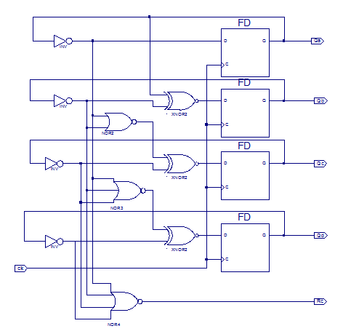
4位二进制同步计数器（6）

Slide 13
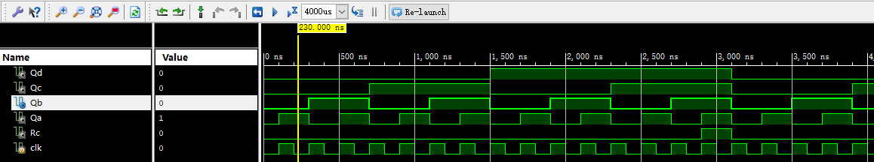
4位二进制同步计数器仿真
initial forever begin
clk = 1’b0; #100;
clk = 1’b1; #100;
end

Slide 14
可逆二进制同步计数器（1）
可逆二进制同步计数器通过控制端S选择正向或者反向计数
S = 1时，正向计数，各触发器逻辑表达式同前面
S = 0时，反向计数，各触发器逻辑表达式如下式

Slide 15
可逆二进制同步计数器（2）
可逆二进制16位同步计数器的行为描述
module RevCounter(
input wire clk,
input wire s,
output reg [15:0] cnt,
output wire Rc
);
wire clk_1s;
clk_1s clk_count(.clk(clk), .clk_1s(clk_1s));
assign Rc = (~s&(~|cnt)) | (s & (&cnt));
initial begin
cnt = 0;
end
// need to fill
endmodule

Slide 16
分频器设计
50MHz信号通过25,000,000次分频后，得到1Hz的脉冲方波，作为计数器的脉冲输入
module counter_1s(clk, clk_1s);
input wire clk;
output reg clk_1s;
reg [31:0] cnt;
always @ (posedge clk) begin
if (...) begin // need to fill
// need to fill
end else begin
// need to fill
end
end
endmodule

Slide 17
实验内容与步骤
任务1：原理图方式设计4位同步二进制计数器
任务2：以Verilog行为描述方式设计16位可逆二进制同步计数器

Slide 18
设计4位同步二进制计数器（1）
新建工程
工程名称用Counter4b。
Top Level Source Type用HDL
新建源文件
类型是Schematic
文件名称用Counter4b。
原理图方式进行设计
进行波形仿真

Slide 19
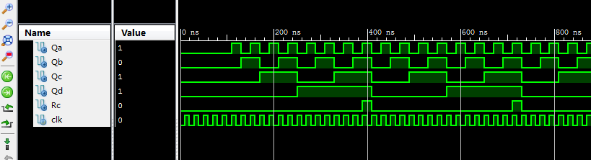
仿真波形图

Slide 20
设计16位可逆同步二进制计数器（1）
打开所给工程
工程名称用MyCounter。
补全工程
补全文件RevCounter、clk_1s
添加之前的器件DispNum。
波形仿真（包含正向计数和反向计数）
思考在仿真时为什么clk_1s时钟始终不动，应该如何修改以便于仿真模拟
生成bitstream上板验证

Slide 21
验收
4位二进制计数器
检查所作图。
仿真波形图。
16位可逆二进制计数器
检查Verilog实现代码
上板结果（可以正常正向计数或逆向计数）。

Slide 22
Thank You !

